Slide 1
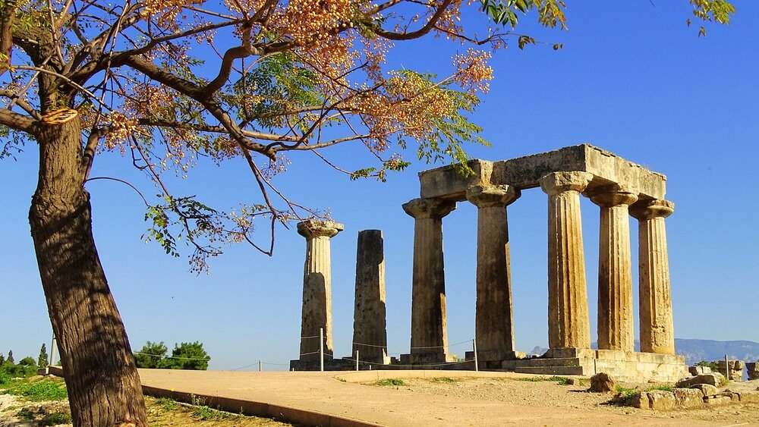
哥林多前書
2/21/2021
15 章 「基督的復活」

Slide 2
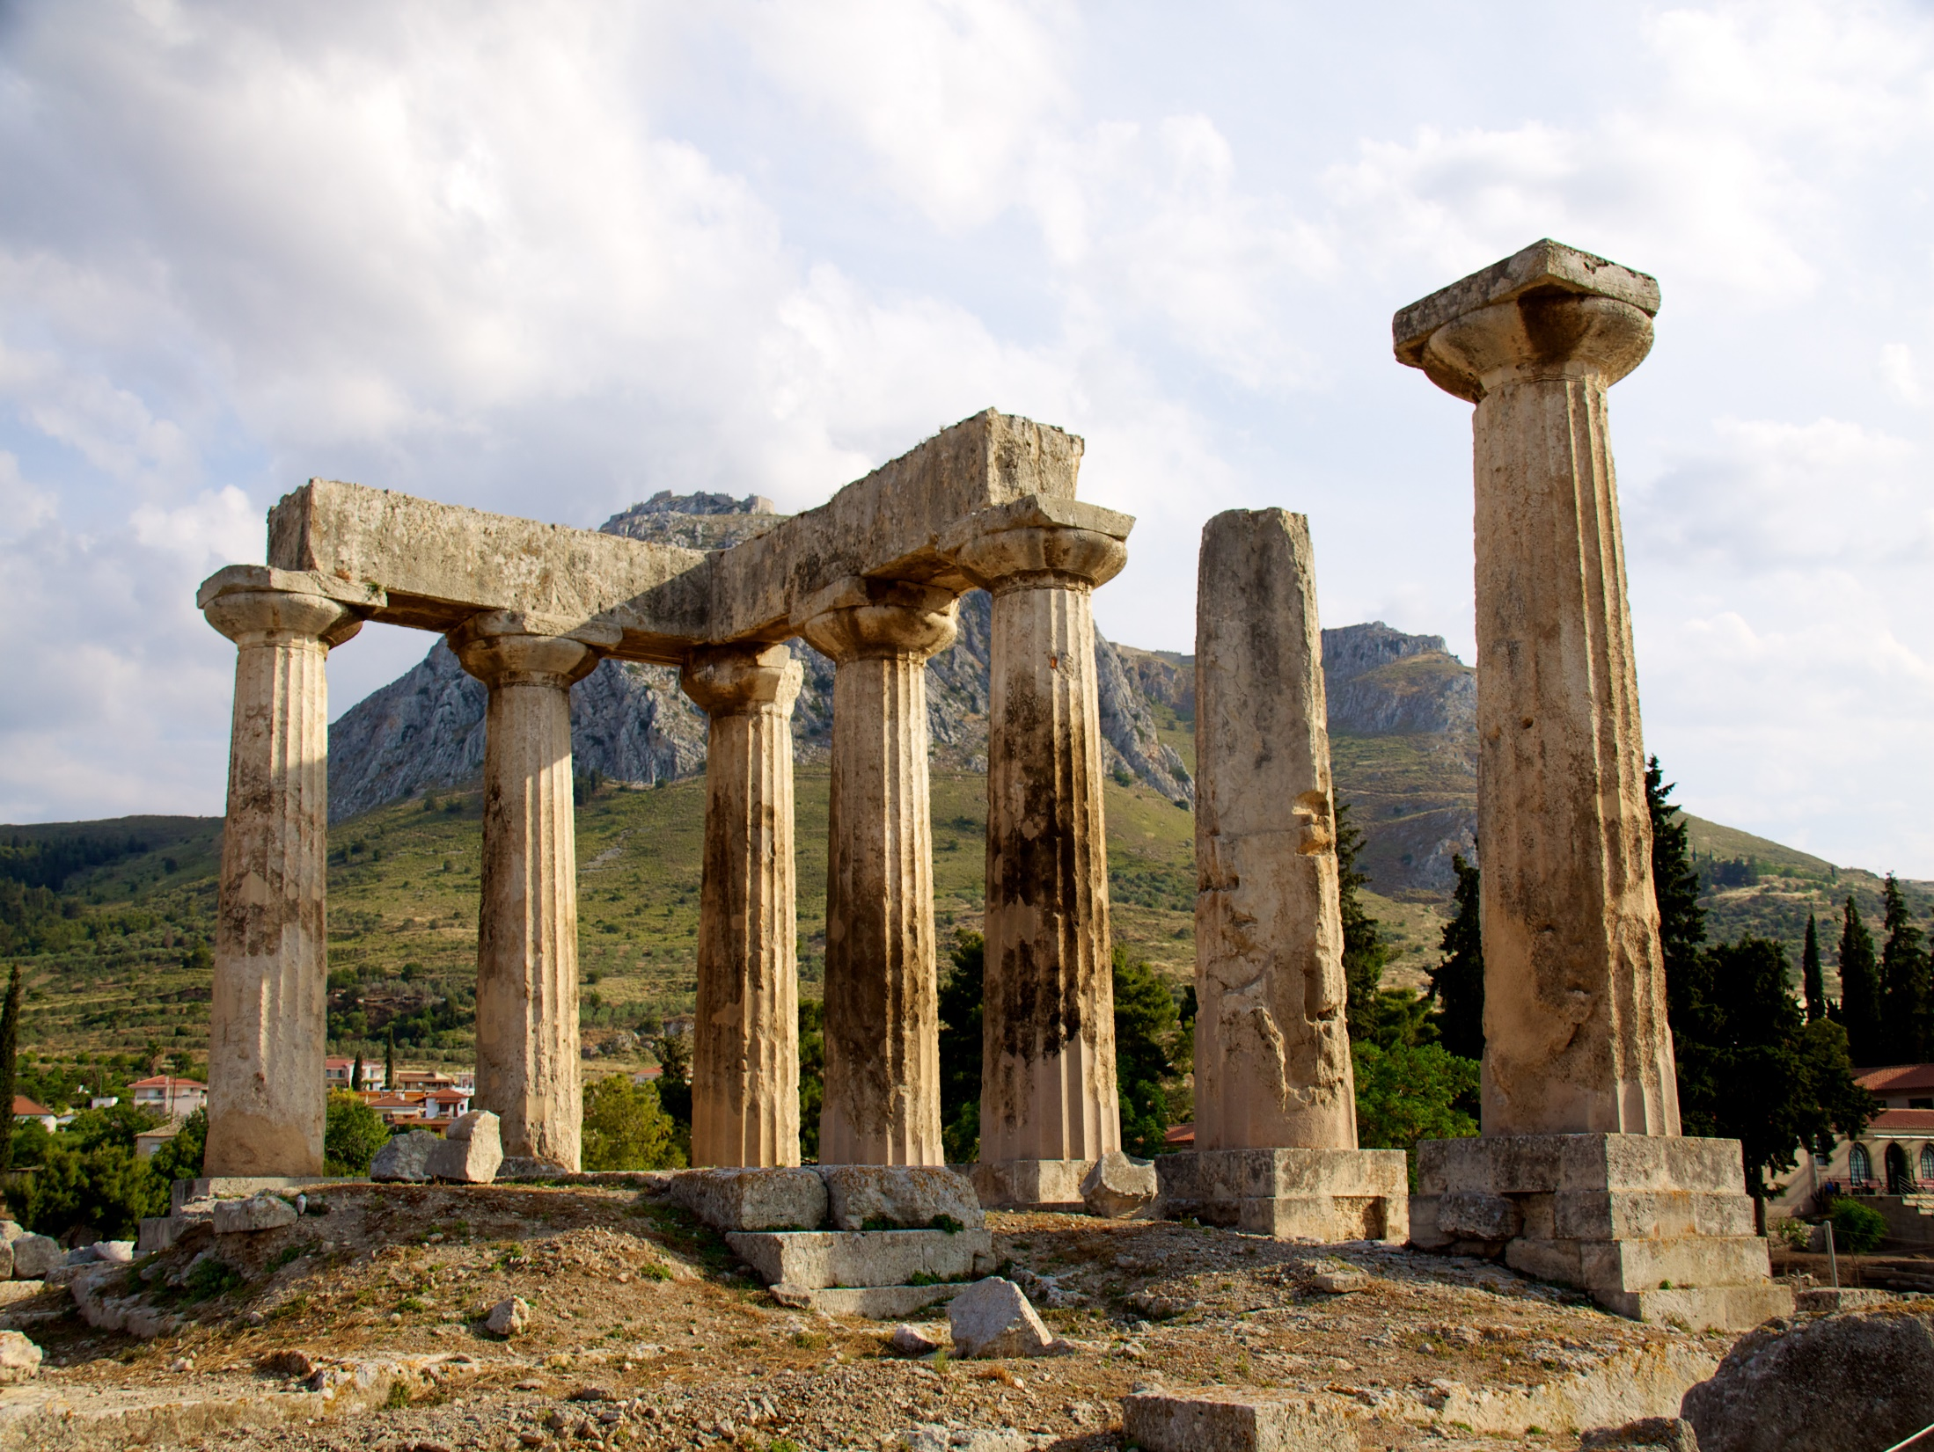
大綱
主復活的證據 15:1-11
基督復活的重要性 15:12-19
復活的次序 15:20-28
復活與信仰 15:29-34
復活的身體 15:35-54
安慰與勸勉 15:55-58

Slide 3
背景
既傳基督是從死裡復活了，怎麼在你們中間有人說沒有死人復活的事呢？15:12
你渴慕永生嗎?
永生只是一個ＢＯＮＵＳ？
錯誤觀念，其實對罪對審判的真理不明白

Slide 4
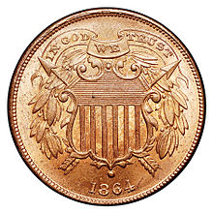
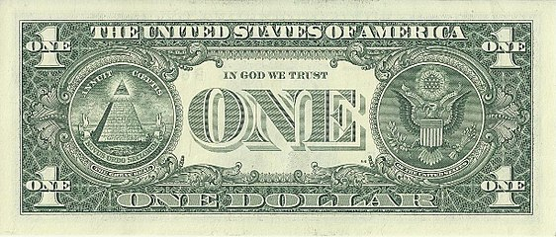
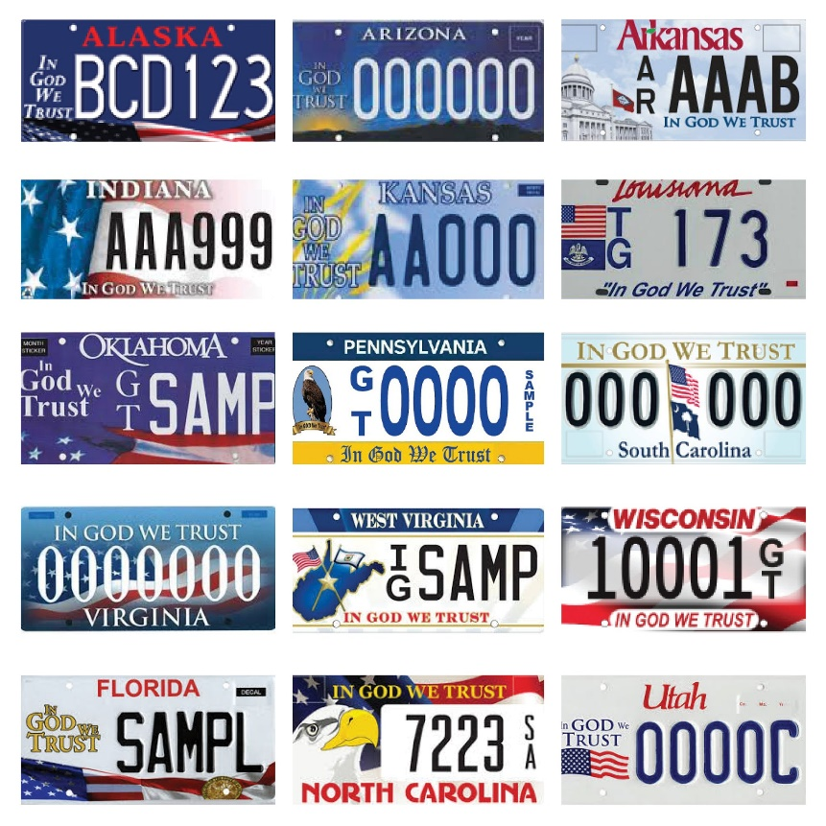
In God We Trust
Mississippi
Georgia
Notes:
1864 Coin, 1957 Bill
State Seal: Mississippi, Florida
State Flag: Mississippi, Florida, Georgia

Slide 5
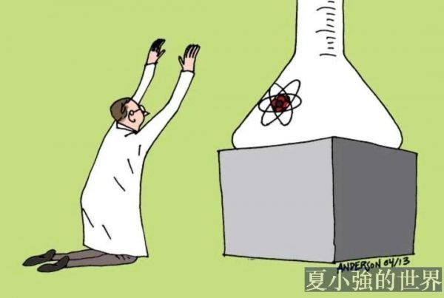
現代人的思維
In God We trust, others bring proof
Data Talks (數據說話) ！
理性主義，實證主義，經驗主義，科學主義
理性的本质就是否定与怀疑

Slide 6
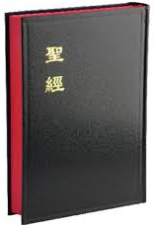
２０２０最大的危機是什麼？
報紙,廣播,電視,社交媒體
照片 (有圖有真相)
SEEING IS BELIEVING (眼見為實)
信任危機
信就是所望之事的實底，是未見之事的確據。 來11:1
耶穌基督，昨日今日一直到永遠是一樣的。來13：8

Slide 7
除他以外，別無拯救，因為在天下人間，沒有賜下別的名我們可以靠著得救。 徒4:12

Slide 8
一. 主復活的證據 (15:1-11)
主觀：
信徒個人得救見證
弟兄們，我如今把先前所傳給你們的福音告訴你們知道。這福音你們也領受了，又靠著站立得住， 並且你們若不是徒然相信，能以持守我所傳給你們的，就必因這福音得救。

Slide 9
門徒見證主耶穌
¹⁶ 我們從前將我們主耶穌基督的大能和他降臨的事告訴你們，並不是隨從乖巧捏造的虛言，乃是親眼見過他的威榮。 彼後 1
論到從起初原有的生命之道，就是我們所聽見所看見、親眼看過、親手摸過的。 （這生命已經顯現出來，我們也看見過，現在又作見證，將原與父同在、且顯現與我們那永遠的生命，傳給你們。 ）我們將所看見、所聽見的，傳給你們，使你們與我們相交；我們乃是與父並他兒子耶穌基督相交的。 約一1:1-3
提阿非羅大人哪！有好些人提筆作書，述說在我們中間所成就的事，是照傳道的人，從起初親眼看見，又傳給我們的。這些事我既從起頭都詳細考察了，就定意要按著次序寫給你。 路1:1-3
提阿非羅啊，我已經作了前書，論到耶穌開頭一切所行所教訓的，直到他藉聖靈，吩咐所揀選的使徒，以後被接上升的日子為止。他受害之後，用許多的憑據，將自己活活地顯給使徒看，四十天之久向他們顯現，講說神國的事。 徒1:1-3

Slide 10
門徒見證主耶穌
耶穌在門徒面前，另外行了許多神蹟，沒有記在這書上。但記這些事，要叫你們信耶穌是基督，是神的兒子，並且叫你們信了他，就可以因他的名得生命。 約20:30-31
他在猶太人之地並耶路撒冷所行的一切事，有我們作見證。他們竟把他掛在木頭上殺了。第三日，神叫他復活，顯現出來；不是顯現給眾人看，乃是顯現給神預先所揀選為他作見證的人看，就是我們這些在他從死裡復活以後，和他同吃同喝的人。他吩咐我們傳道給眾人，證明他是神所立定的，要作審判活人死人的主。 徒10:39-42
我這做長老、作基督受苦的見證，同享後來所要顯現之榮耀的，勸你們中間與我同做長老的人。 彼前 5 :1
說了這話，他們正看的時候，他就被取上升，有一朵支彩把他接去，便看不見他了。 徒1:9

Slide 11
一.主復活的證據 (15:1-11)
A. 主觀：信徒個人得救見證
B. 客觀：
聖經的記載
照聖經所說
基督的受死（赛53: 5-6）、埋葬（赛53:9等）、复活（诗16:9-10）

Slide 12
福音的內容
第一就是：基督照聖經所說，為我們的罪死了， 而且埋葬了，又照聖經所說第三天復活了；
 | 照聖經所說
死了 | ⁵ 哪知他為我們的過犯受害，為我們的罪孽壓傷。因他受的刑罰我們得平安，因他受的鞭傷我們得醫治。 ⁶ 我們都如羊走迷，各人偏行己路，耶和華使我們眾人的罪孽都歸在他身上。… ⁸ 因受欺壓和審判，他被奪去，至於他同世的人，誰想他受鞭打，從活人之地被剪除，是因我百姓的罪過呢？ 賽53:5,6,8
埋葬了 | 他雖然未行強暴，口中也沒有詭詐，人還使他與惡人同埋，誰知死的時候與財主同葬。 賽53:9
復活了 | 因此我的心歡喜，我的靈快樂，我的肉身也要安然居住。因為你必不將我的靈魂撇在陰間，也不叫你的聖者見朽壞。诗16:9-10
沒有復活就沒有福音

Slide 13
耶穌自己的話
耶穌回答說：一個邪惡淫亂的世代求看神蹟，除了先知約拿的神蹟以外，再沒有神蹟給他們看。 約拿三日三夜在大魚肚腹中，人子也要這樣三日三夜在地裡頭。 太12:39-40
從此，耶穌才指示門徒，他必須上耶路撒冷去，受長老、祭司長、文士許多的苦，並且被殺，第三日復活。太16：21
“人子将要被交在人手里。他们要杀害他，第三日祂要复活。门徒就大大的忧愁。” 太17：22-23
“看哪，我们上耶路撒冷去，人子要被交给祭司长和文士。他们要定祂死罪，又交给外邦人，将祂戏弄、鞭打、钉在十字架上，第三日祂要复活。”太20:17-19
又對他們說：「照經上所寫的，基督必受害，第三日從死裡復活，並且人要奉他的名傳悔改、赦罪的道，從耶路撒冷起直傳到萬邦。 路24:46-47

Slide 14
門徒見證耶穌復活
⁵ 婦女們驚怕，將臉伏地。那兩個人就對她們說：「為什麼在死人中找活人呢？ ⁶ 他不在這裡，已經復活了。當記念他還在加利利的時候怎樣告訴你們， ⁷ 說：『人子必須被交在罪人手裡，釘在十字架上，第三日復活。』」 ⁸ 她們就想起耶穌的話來， ⁹ 便從墳墓那裡回去，把這一切事告訴十一個使徒和其餘的人。 路２４
²⁷ 耶路撒冷居住的人和他們的官長，因為不認識基督，也不明白每安息日所讀眾先知的書，就把基督定了死罪，正應了先知的預言。 ²⁸ 雖然查不出他有當死的罪來，還是求彼拉多殺他。 ²⁹ 既成就了經上指著他所記的一切話，就把他從木頭上取下來，放在墳墓裡。 ³⁰ 神卻叫他從死裡復活。 ³¹ 那從加利利同他上耶路撒冷的人多日看見他，這些人如今在民間是他的見證。 ³² 我們也報好信息給你們，就是：那應許祖宗的話， ³³ 神已經向我們這做兒女的應驗，叫耶穌復活了。正如《詩篇》第二篇上記著說：『你是我的兒子，我今日生你。』 ³⁴ 論到神叫他從死裡復活，不再歸於朽壞，就這樣說：『我必將所應許大衛那聖潔、可靠的恩典賜給你們。』 ³⁵ 又有一篇上說：『你必不叫你的聖者見朽壞。』 ³⁶ 大衛在世的時候遵行了神的旨意，就睡了，歸到他祖宗那裡，已見朽壞。 ³⁷ 唯獨神所復活的，他並未見朽壞。 徒１３

Slide 15
一.主復活的證據 (15:1-11)
B. 客觀：
1. 聖經的記載
2. 主向多人顯現
a. 磯法
b. 十二使徒
c. 五百多弟兄
d. 雅各
e. 眾使徒
f. 保羅
我原是使徒中最小的，不配稱為使徒，因為我從前逼迫神的教會。 （最不可能的）

Slide 16
主耶穌復活後的顯現
顯現對象 | 經文
磯法(彼得) | 路24:33-34 (未記詳情)
十二使徒 | 兩次 約20:19-29, 路24:26-43
五百多弟兄 | 太28:16-20 可能指加利利山上(大使命)
雅各(主的弟弟) | 林前15:6-7 (未記詳情)
眾使徒 | 徒1:3 可能指橄欖山上(主升天)
保羅 | 徒9:1-22 大馬色路上
抹大拉的马利亚（约21:11-18；可16:9-11）
别的妇女们(太28:9-10)
以马忤斯的两个门徒（可16:12-13；路24:13-35)
其中一大半到如今還在，卻也有已經睡了的；
我原是使徒中最小的，不配稱為使徒，因為我從前逼迫神的教會。

Slide 17
一.主復活的證據 (15:1-11)
C. 保羅的蒙恩
¹⁰ 然而我今日成了何等人，是蒙神的恩才成的，並且他所賜我的恩不是徒然的；我比眾使徒格外勞苦，這原不是我，乃是神的恩與我同在。 ¹¹ 不拘是我，是眾使徒，我們如此傳，你們也如此信了。
掃羅仍然向主的門徒口吐威嚇凶殺的話，去見大祭司， ² 求文書給大馬士革的各會堂，若是找著信奉這道的人，無論男女，都准他捆綁帶到耶路撒冷。 ³ 掃羅行路，將到大馬士革，忽然從天上發光，四面照著他。 ⁴ 他就仆倒在地，聽見有聲音對他說：「掃羅，掃羅，你為什麼逼迫我？」 ⁵ 他說：「主啊，你是誰？」主說：「我就是你所逼迫的耶穌。 ⁶ 起來！進城去，你所當做的事，必有人告訴你。」 ⁷ 同行的人站在那裡，說不出話來，聽見聲音，卻看不見人。 ⁸ 掃羅從地上起來，睜開眼睛，竟不能看見什麼。有人拉他的手，領他進了大馬士革。 ⁹ 三日不能看見，也不吃也不喝。 徒９
我原是使徒中最小的，不配稱為使徒，因為我從前逼迫神的教會。 （最不可能的）
在人這是不能的，在神凡事都能。 太１９：２６

Slide 18
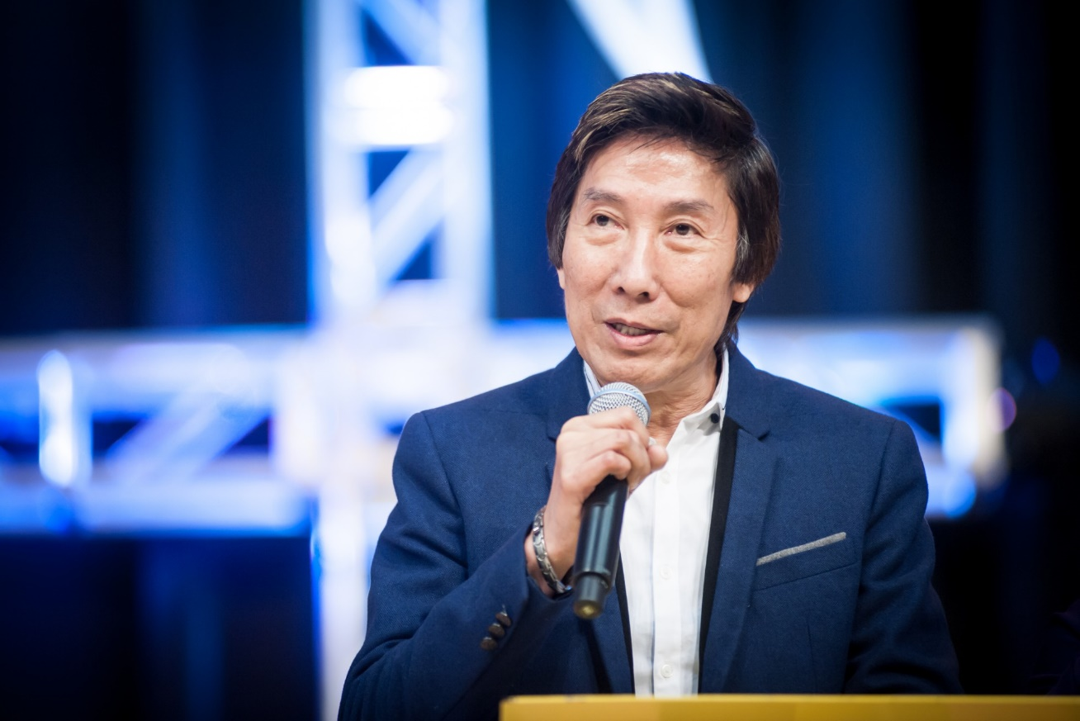
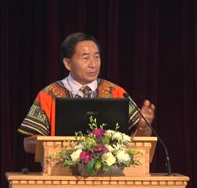
人稱Teddy哥的香港傳奇人物─洪漢義
從黑幫大佬到得勝者

Slide 19
二.復活的重要性 (15:12-19)
若沒有死人復活，基督就沒有復活
若基督沒有復活…
A. 所信的是枉然 (14節)
B. 使徒妄作見證 (15節)
C. 眾人仍在罪中 (17節)
D. 已故信徒滅亡 (18節)
E. 比世人更可憐 (19節)

Slide 20
基督的復活
證明他真是神的兒子，人類唯一的救主 | 耶穌三次預言自己將受難和復活(可8:31;9:31;10:34) 論到他兒子─我主耶穌基督… 因從死裡復活，以大能顯明是神的兒子。(羅1:3-4)
使信他的人得以稱義、重生 | 耶穌被交給人，是為我們的過犯；復活，是為叫我們稱義。(羅4:25) 他(父神)曾照自己的大憐憫，藉耶穌基督從死裡復活，重生了我們，叫我們有活潑的盼望。(彼前1:3) 基督若沒有復活，你們的信便是徒然，你們仍在罪裡。(林前15:17)
使一切信他的人，也能勝過死亡，從死裡復活 | 然而，叫耶穌從死裡復活者的靈若住在你們心裡，那叫基督耶穌從死裡復活的，也必藉著住在你們心裡的聖靈，使你們必死的身體又活過來。(羅8:11) 但基督已經從死裡復活，成為睡了之人初熟的果子。死既是因一人而來，死人復活也是因一人而來。在亞當裡眾人都死了；照樣，在基督裡眾人也都要復活。(林前15:20-22)

Slide 21
在亞當裡眾人都死了，照樣，在基督裡眾人也都要復活。
²⁰ 但基督已經從死裡復活，成為睡了之人初熟的果子。 ²¹ 死既是因一人而來，死人復活也是因一人而來。 ²² 在亞當裡眾人都死了，照樣，在基督裡眾人也都要復活。 ²³ 但各人是按著自己的次序復活：初熟的果子是基督，以後在他來的時候，是那些屬基督的。 ²⁴ 再後末期到了，那時基督既將一切執政的、掌權的、有能的都毀滅了，就把國交於父神。 ²⁵ 因為基督必要做王，等神把一切仇敵都放在他的腳下。 ²⁶ 儘末了所毀滅的仇敵就是死， ²⁷ 因為經上說：「神叫萬物都服在他的腳下。」既說萬物都服了他，明顯那叫萬物服他的不在其內了。 ²⁸ 萬物既服了他，那時子也要自己服那叫萬物服他的，叫神在萬物之上、為萬物之主。

Slide 22
三.復活的次序 (15:20-28)
A. 基督為初熟果子
²³ 但各人是按著自己的次序復活：初熟的果子是基督
B. 屬基督的復活
²³ 以後在他來的時候，是那些屬基督的。
C. 毀滅仇敵
²⁴ 再後末期到了，那時基督既將一切執政的、掌權的、有能的都毀滅了，就把國交於父神。 ²⁵ 因為基督必要做王，等神把一切仇敵都放在他的腳下。
D. 毀滅死亡
²⁶ 儘末了所毀滅的仇敵就是死，
E. 基督為萬物主
²⁷ 因為經上說：「神叫萬物都服在他的腳下。」既說萬物都服了他，明顯那叫萬物服他的不在其內了。 ²⁸ 萬物既服了他，那時子也要自己服那叫萬物服他的，叫神在萬物之上、為萬物之主。
收割莊稼的時候，要將初熟的莊稼一捆帶給祭司。 利23:10

Slide 23
聖經簡報站
但各人是按著自己的次序復活：初熟的果子是基督；
以後，在他來的時候，是那些屬基督的。(林前15:23)
第七號
復活被提
教會時代
大災難
千禧年
新天新地

Slide 24
聖經簡報站
再後，末期到了，那時基督既將一切執政的、掌權的、有能的、都毀滅了，就把國交與父神。因為基督必要作王，等神把一切仇敵都放在他的腳下。(林前15:24-25)
第七號
復活被提
基督與得勝者作王
教會時代
大災難
千禧年
新天新地
撒但被丟
進無底坑

Slide 25
聖經簡報站
儘末了所毀滅的仇敵，就是死。(林前15:26)
第七號
復活被提
基督與得勝者作王
教會時代
大災難
千禧年
新天新地
撒但被丟
進無底坑
撒但、陰間、死亡、
不信者被丟進火湖

Slide 26
四.復活與信仰 (15:29-34)
A. 福音：為死人受洗？
²⁹不然，那些為死人受洗的將來怎樣呢？若死人總不復活，因何為他們受洗呢？
B. 受苦：何必天天冒死？
³⁰ 我們又因何時刻冒險呢？ ³¹ 弟兄們，我在我主基督耶穌裡指著你們所誇的口極力地說：我是天天冒死！
C. 生活：吃吃喝喝罷！
³² 我若當日像尋常人在以弗所同野獸戰鬥，那於我有什麼益處呢？若死人不復活，「我們就吃吃喝喝吧！因為明天要死了。」
D. 關係：濫交敗壞 (bad company corrupts good character)
³³ 你們不要自欺，濫交是敗壞善行。 ³⁴ 你們要醒悟為善，不要犯罪，因為有人不認識神。我說這話是要叫你們羞愧！

Slide 27
摩門教 (末世聖徒教會) - 代理受洗
認為保羅是「認可」信徒可以為他們死去的朋友或親人受洗（不是將屍身受洗，而是以一個活人作代理並以那死人的名義受洗）。

Slide 28
為死人受洗
首先，這經文中「那些」為死人受洗的誰？由15章起首保羅講述有關基督福音中復活的重要性，他不斷以「我們」、「我」、「你們」等來和哥林多教會彼此溝通。但到這一節卻以「那些」來稱呼「為死人受洗」的人，可見這批人並不屬於保羅所說的「你們」之一。很有可能「那些」人是在哥林多教會中的一小撮人曾這樣做，並且受到哥林多教會中人的默許。保羅在這裡的重點是：既然你們中間有人會「為死人受洗」（你們亦默許了），怎麼可能你們還會不相信有關死人復活的事？受洗就是指向基督的死和復活，亦預示了將來信徒的復活。如果哥林多教會中人不相信死人會復活的話但又讓人將「死人」受洗，是完全自相矛盾的。由於聖經及教會歷史中沒有任何這些「為死人受洗」的記錄，所以我們也沒法得知保羅提及的「那些」人有多少及他們幫了什麼樣「死了的人」受洗。同樣我們也不能確切知道他們這樣做的原因與背後的信念。但從另一角度看那時教會對受洗是十分重視的。

Slide 29
五.復活的身體 (15:35-54)
? ³⁵ 或有人問：「死人怎樣復活，帶著什麼身體來呢？」 ³⁶ 無知的人哪！你所種的，若不死就不能生。
A. 三個比喻：
植物 (子粒 – 種子)
³⁷ 並且你所種的不是那將來的形體，不過是子粒，即如麥子，或是別樣的穀； ³⁸ 但神隨自己的意思給它一個形體，並叫各等子粒各有自己的形體。
2. 動物 (各不相同)
³⁹ 凡肉體各有不同：人是一樣，獸又是一樣，鳥又是一樣，魚又是一樣。
3. 星體 (榮光各不相同)
40 有天上的形體，也有地上的形體；但天上形體的榮光是一樣，地上形體的榮光又是一樣。⁴¹ 日有日的榮光，月有月的榮光，星有星的榮光，這星和那星的榮光也有分別。
神能给一切創造这么美好的形体，也就能给复活的人更奇妙,更荣耀的身体

Slide 30
死人復活
所種的 | 復活的
必朽壞的 | 不朽壞的
軟弱的 | 強壯的
血氣的身體 | 靈性的身體
屬土的形狀 | 屬天的形狀
首先的亞當 | 末後的亞當
有靈的活人 | 叫人活的靈
屬血氣的 | 屬靈的
在先 | 以後
頭一個人 | 第二個人
出於地，乃屬土 | 出於天
⁴⁸ 那屬土的怎樣，凡屬土的也就怎樣；屬天的怎樣，凡屬天的也就怎樣。 血肉之體不能承受神的國，必朽壞的不能承受不朽壞的。

Slide 31
亞當與基督
¹² 這就如罪是從一人入了世界，死又是從罪來的，於是死就臨到眾人，因為眾人都犯了罪。 ¹³ 沒有律法之先，罪已經在世上，但沒有律法，罪也不算罪。 ¹⁴ 然而從亞當到摩西，死就做了王，連那些不與亞當犯一樣罪過的，也在它的權下。亞當乃是那以後要來之人的預像。 ¹⁵ 只是過犯不如恩賜。若因一人的過犯，眾人都死了，何況神的恩典與那因耶穌基督一人恩典中的賞賜，豈不更加倍地臨到眾人嗎？ ¹⁶ 因一人犯罪就定罪，也不如恩賜。原來審判是由一人而定罪，恩賜乃是由許多過犯而稱義。 ¹⁷ 若因一人的過犯，死就因這一人做了王，何況那些受洪恩又蒙所賜之義的，豈不更要因耶穌基督一人在生命中做王嗎？ ¹⁸ 如此說來，因一次的過犯，眾人都被定罪；照樣，因一次的義行，眾人也就被稱義得生命了。 ¹⁹ 因一人的悖逆，眾人成為罪人；照樣，因一人的順從，眾人也成為義了。 ²⁰ 律法本是外添的，叫過犯顯多；只是罪在哪裡顯多，恩典就更顯多了。 ²¹ 就如罪做王叫人死，照樣，恩典也藉著義做王，叫人因我們的主耶穌基督得永生。 羅5

Slide 32
耶穌復活的身體
¹⁹ 那日，就是七日的第一日晚上，門徒所在的地方，因怕猶太人，門都關了。耶穌來站在當中，對他們說：「願你們平安！」 ²⁰ 說了這話，就把手和肋旁指給他們看。門徒看見主，就喜樂了。 ²¹ 耶穌又對他們說：「願你們平安！父怎樣差遣了我，我也照樣差遣你們。」 ²² 說了這話，就向他們吹一口氣，說：「你們受聖靈！ ²³ 你們赦免誰的罪，誰的罪就赦免了；你們留下誰的罪，誰的罪就留下了。」 約２０
²⁸ 將近他們所去的村子，耶穌好像還要往前行， ²⁹ 他們卻強留他，說：「時候晚了，日頭已經平西了，請你同我們住下吧！」耶穌就進去，要同他們住下。 ³⁰ 到了坐席的時候，耶穌拿起餅來，祝謝了，掰開，遞給他們。 ³¹ 他們的眼睛明亮了，這才認出他來。忽然耶穌不見了。 ³² 他們彼此說：「在路上他和我們說話，給我們講解聖經的時候，我們的心豈不是火熱的嗎？」 ³³ 他們就立時起身，回耶路撒冷去。正遇見十一個使徒和他們的同人聚集在一處， ³⁴ 說：「主果然復活，已經現給西門看了。」 ³⁵ 兩個人就把路上所遇見和掰餅的時候怎麼被他們認出來的事，都述說了一遍。³⁶ 正說這話的時候，耶穌親自站在他們當中，說：「願你們平安！」 ³⁷ 他們卻驚慌害怕，以為所看見的是魂。 ³⁸ 耶穌說：「你們為什麼愁煩？為什麼心裡起疑念呢？ ³⁹ 你們看我的手、我的腳，就知道實在是我了。摸我看看！魂無骨無肉，你們看，我是有的。」 ⁴⁰ 說了這話，就把手和腳給他們看。 ⁴¹ 他們正喜得不敢信，並且稀奇，耶穌就說：「你們這裡有什麼吃的沒有？」 ⁴² 他們便給他一片燒魚^{[a]}， ⁴³ 他接過來，在他們面前吃了。 路２４

Slide 33
復活的身體
我們卻是天上的國民，並且等候救主，就是主耶穌基督，從天上降臨。 他要按著那能叫萬有歸服自己的大能，將我們這卑賤的身體改變形狀，和他自己榮耀的身體相似。 腓３：２０－２１
親愛的弟兄啊，我們現在是神的兒女，將來如何，還未顯明。但我們知道，主若顯現，我們必要像他，因為必得見他的真體。 約一３：２

Slide 34
五.復活的身體 (15:35-54)
B. 肉體與靈體之別
1. 肉體不能承受神國
2. 靈體永不朽壞
⁵⁰ 弟兄們，我告訴你們說，血肉之體不能承受神的國，必朽壞的不能承受不朽壞的。

Slide 35
五.復活的身體 (15:35-54)
C. 奧秘：「不是都睡覺，乃是都改變。」
⁵¹ 我如今把一件奧祕的事告訴你們：我們不是都要睡覺，乃是都要改變， ⁵² 就在一霎時，眨眼之間，號筒末次吹響的時候。因號筒要響，死人要復活成為不朽壞的，我們也要改變。 ⁵³ 這必朽壞的總要變成不朽壞的，這必死的總要變成不死的。 ⁵⁴ 這必朽壞的既變成不朽壞的，這必死的既變成不死的，那時經上所記「死被得勝吞滅」的話就應驗了。
＊死人身體復活，活人身體改變

Slide 36
復活
¹³ 論到睡了的人，我們不願意弟兄們不知道，恐怕你們憂傷，像那些沒有指望的人一樣。 ¹⁴ 我們若信耶穌死而復活了，那已經在耶穌裡睡了的人，神也必將他們與耶穌一同帶來。¹⁵ 我們現在照主的話告訴你們一件事：我們這活著還存留到主降臨的人，斷不能在那已經睡了的人之先。 ¹⁶ 因為主必親自從天降臨，有呼叫的聲音和天使長的聲音，又有神的號吹響，那在基督裡死了的人必先復活， ¹⁷ 以後我們這活著還存留的人必和他們一同被提到雲裡，在空中與主相遇；這樣，我們就要和主永遠同在。 ¹⁸ 所以，你們當用這些話彼此勸慰。 帖撒羅尼迦前書 4

Slide 37
⁵⁵ 「死啊，你得勝的權勢在哪裡？死啊，你的毒鉤在哪裡？」 ⁵⁶ 死的毒鉤就是罪，罪的權勢就是律法。 ⁵⁷ 感謝神，使我們藉著我們的主耶穌基督得勝！ ⁵⁸ 所以，我親愛的弟兄們，你們務要堅固，不可搖動，常常竭力多做主工，因為知道，你們的勞苦在主裡面不是徒然的。

Slide 38
聖經簡報站
感謝神，使我們藉著我們的主耶穌基督得勝。(林前15:57)
主的死和復活
律法
恩典
不在律法之下，
乃在恩典之下。
罪
義
不作罪的奴僕，
乃作義的奴僕。
死
生命
罪的工價乃是死，
義的結局是永生。
(參見羅5-6)

Slide 39
六.安慰與勸勉 (15:55-58)
復活確據對信徒的影響：
A. 向罪與死亡誇勝
⁵⁶ 死的毒鉤就是罪，罪的權勢就是律法。⁵⁷ 感謝神，使我們藉著我們的主耶穌基督得勝！
B. 務要堅固
C. 常作主工
D. 勞苦不徒然
⁵⁸ 所以，我親愛的弟兄們，你們務要堅固，不可搖動，常常竭力多做主工，因為知道，你們的勞苦在主裡面不是徒然的。

Slide 40
小結
基督的復活是真實的, 是福音的核心,是我們得救的盼望.

